Slide 1
«ТЕМА ЛЮБВИ В РОМАНЕ»
(ЖЕНСКИЕ ОБРАЗЫ В РОМАНЕ И. А. ГОНЧАРОВА «ОБЛОМОВ»)

Slide 2
Цели:
раскрыть характеры и идеалы Ольги Ильинской и Агафьи Матвеевны Пшеницыной;
воссоздать историю взаимоотношений женщин с Обломовым;
развивать у учащихся умение анализировать эпизоды, образы-персонажи, высказывать свое отношение к героям.

Slide 3
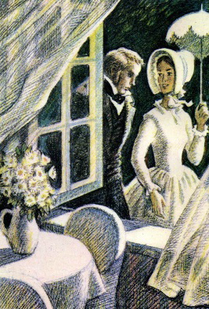
И тебя надо купить, любовь, чистое, законное благо.
И.Гончаров. Обломов
Без Ольги Ильинской и без ее
драмы с Обломовым не узнать бы нам Ильи Ильича так, как мы
его теперь знаем…
А.В.Дружинин.

Slide 4
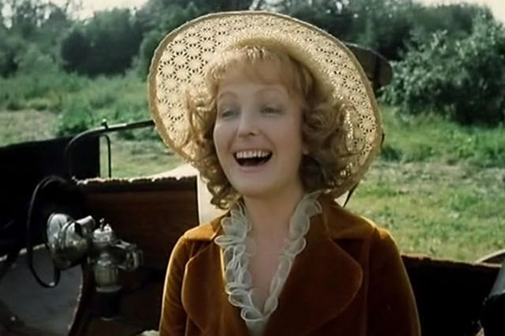
Роман «Обломов» - это роман о любви. Когда Илья Ильич говорил Штольцу о своем понимании идеала, «нормы жизни» для человека, он увлеченно рисовал картины семейного счастья, в которых была и музыка, и поэзия, и любовь. И вот произошла встреча с прекрасной девушкой – Ольгой Ильинской.
Что случилось с Обломовым? Как он изменился с появлением Ольги?
«Встает он в семь часов. Читает, носит куда-то книги. На лице ни сна, ни усталости, ни скуки, на нем появились даже краски, в глазах блеск, что-то вроде отваги или, по крайней мере, самоуверенности. Халата не видать на нем… Выходит он в сюртуке, прекрасно сшитом, в щегольской шляпе…Он весел, напевает…отчего же это?»

Slide 5
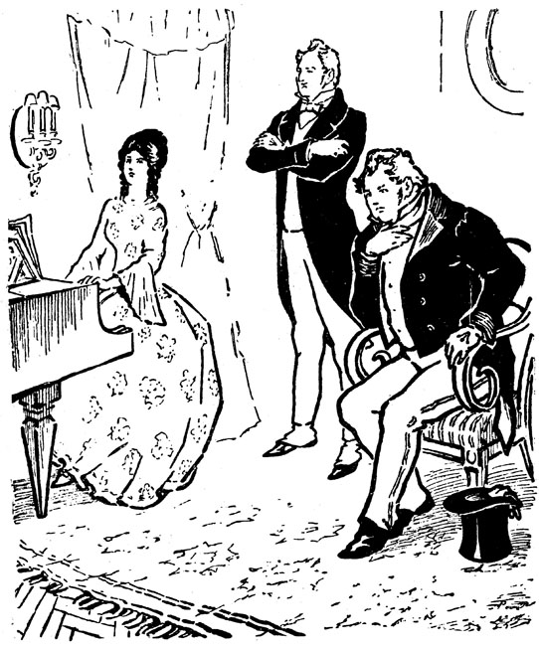
Беседа по вопросам
- Как произошло знакомство Обломова с Ольгой? Какую роль сыграл Штольц?
(Штольц не только познакомил их, но и успел рассказать Ольге и о халате и диване, и о том, что Захар одевает барина. А главное: «Штольц, уезжая, завещал Обломова ей, просил приглядывать за ним, мешать ему сидеть дома. У ней развился уже…план, как она отучит Обломова спать после обеда…она мечтала, как «прикажет ему прочесть книги», которые оставил Штольц: потом читать каждый день газеты и рассказывать ей новости, писать в деревню письма, дописывать план устройства имения, приготовиться ехать за границу, - словом, она укажет ему цель…И Штольц не узнает его, воротясь. Он будет жить, действовать, благословлять жизнь и её. Возвратить человека к жизни – сколько славы доктору, когда он спасет безнадежно больного! А спасти нравственно погибающий ум, душу?..»

Slide 6
Иннокентий Анненский писал: “Любовь — это не покой, она должна иметь нравственный результат, прежде всего для любящих”. Можно ли назвать любовь Обломова и Ольги Ильинской таковой?
Каково отношение Обломова к любимой женщине? Можно ли сказать , что он он любит, и любит искренно? Приведите в качестве примера одну-две сцены, раскрывающие сущность любви Обломова к Ольге.
Для примера можно привести эпизоды
знакомства с Ольгой, её пение и восторг Обломова (часть II, глава V),
признание в любви: «Как глубоко вы чувствуете музыку!..» - «Нет, я чувствую не музыку…а …любовь!» - тихо сказал Обломов» (часть II, глава V);
встречи в парке. Ветка сирени. Повторное признание в любви и прощение Ольги (часть II, главы VI, VII, VIII);
свидание на горе (часть II,глава IX)
письмо (часть II, глава X)
свидание в летнем саду (часть III,глава V)
разлив Невы, снятые мосты – серьезное препятствие, чтобы отложить визиты к Ольге (часть III, глава VI). Мост, прекративший их свидания, символизирует, что между действительностью и идеалом лежит бездна, через которую ещё не найден мост, «да едва ли и построится когда»;
Приезд Ольги на квартиру к Обломову (часть III, главаVII);
Разрыв Обломова с Ольгой (частьIII, главаXI).

Slide 7
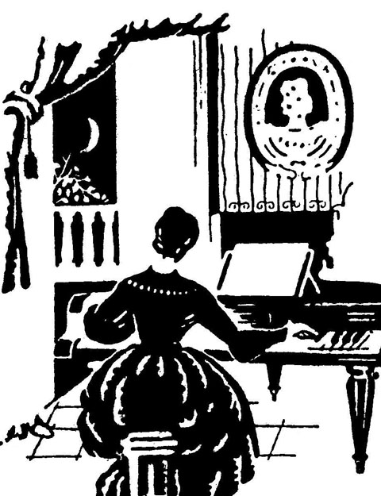
часть II, глава V
Она вдруг остановилась, положила руки на колени и, сама растроганная, взволнованная, поглядела на Обломова: что он?
У него на лице сияла заря пробужденного, со дна души восставшего счастья; наполненный слезами взгляд устремлен был на нее.
Теперь уж она, как он, также невольно взяла его за руку.
— Что с вами? — спросила она. — Какое у вас лицо! Отчего?
Но она знала, отчего у него такое лицо, и внутренне скромно торжествовала, любуясь этим выражением своей силы.
— Посмотрите в зеркало, — продолжала она, с улыбкой указывая ему его же лицо в зеркале, — глаза блестят, боже мой, слезы в них! Как глубоко вы чувствуете музыку!..
— Нет, я чувствую... не музыку... а... любовь! — тихо сказал Обломов.
Она мгновенно оставила его руку и изменилась в лице. Ее взгляд встретился с его взглядом, устремленным на нее: взгляд этот был неподвижный, почти безумный; им глядел не Обломов, а страсть.
Ольга поняла, что у него слово вырвалось, что он не властен в нем и что оно — истина.

Slide 8
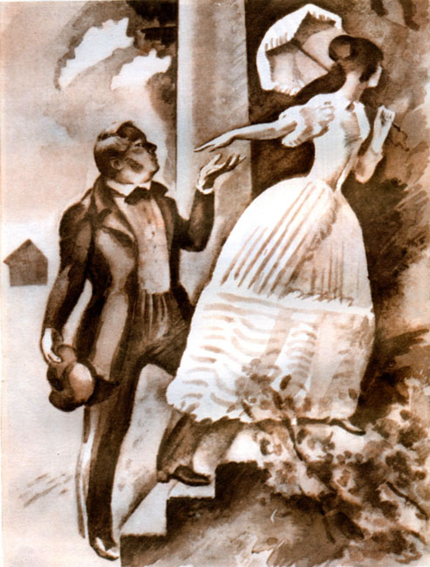
Но беззаботность отлетела от него с той минуты, как она в первый раз пела ему. Он уже жил не прежней жизнью, когда ему все равно было, лежать ли на спине и смотреть в стену, сидит ли у него Алексеев или он сам сидит у Ивана Герасимовича, в те дни, когда он не ждал никого и ничего ни от дня, ни от ночи.
Теперь и день и ночь, всякий час утра и вечера принимал свой образ и был или исполнен радужного сияния, или бесцветен и сумрачен, смотря по тому, наполнялся ли этот час присутствием Ольги или протекал без нее и, следовательно, протекал вяло и скучно.
Все это отражалось в его существе: в голове у него была сеть ежедневных, ежеминутных соображений, догадок, предвидений, мучений неизвестности, и все от вопросов, увидит или не увидит он ее? Что она скажет и сделает? Как посмотрит, какое даст ему поручение, о чем спросит, будет довольна или нет? Все эти соображения сделались насущными вопросами его жизни.
«Ах, если б испытывать только эту теплоту любви да не испытывать ее тревог! — мечтал он. — Нет, жизнь трогает, куда ни уйди, так и жжет! Сколько нового движения вдруг втеснилось в нее, занятий! Любовь — претрудная школа жизни!»
Он уже прочел несколько книг: Ольга просила его рассказывать содержание и с неимоверным терпением слушала его рассказ. Он написал несколько писем в деревню, сменил старосту и вошел в сношения с одним из соседей через посредство Штольца. Он бы даже поехал в деревню, если б считал возможным уехать от Ольги.
чаcть II, глава IX

Slide 9
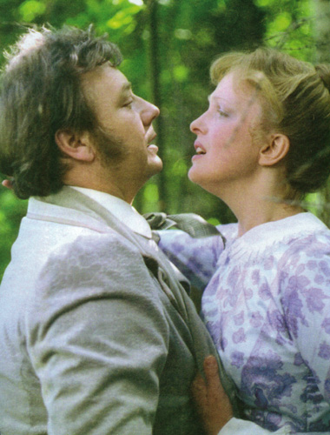
Итак, чувство Обломова к Ольге Ильинской сполна проявляет его характер, порой с самой неожиданной стороны. Обломов влюбляется в Ольгу. Это чувство такое неуклюжее, незнакомое, такое неоформленно детское, такое послушное, стыдливое, чувство благоговения. Мысли Обломова путаются, сбиваются, в него вливается что-то новое, живое. Он смотрит на Ольгу, “как смотрят в бесконечную даль, в бездонную пропасть, с самозабвением, с негой”. Обломов оживляется, встряхивается, мозг начинает работать и чего-то искать.
Можно ли то же самое сказать о чувстве Ольги к Обломову? Любила ли она его?

Slide 10
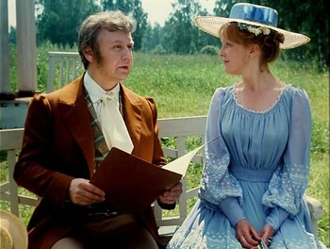
Жизнь ее наполнилась так тихо, незаметно для всех, что она жила в своей новой сфере, не возбуждая внимания, без видимых порывов и тревог. Она делала то же, что прежде, для всех других, но делала все иначе.
Она ехала и во французский спектакль, но содержание пьесы получало какую-то связь с ее жизнью; читала книгу, и в книге непременно были строки с искрами ее ума, кое-где мелькал огонь ее чувств, записаны были сказанные вчера слова, как будто автор подслушал, как теперь бьется у ней сердце.
Она вспомнила предсказания Штольца: он часто говорил ей, что она не начинала еще жить, и она иногда обижалась, зачем он считает ее за девочку, тогда как ей двадцать лет. А теперь она поняла, что он был прав, что она только что начала жить.
— Вот когда заиграют все силы в вашем организме, тогда заиграет жизнь и вокруг вас, и вы увидите то, на что закрыты у вас глаза теперь, услышите, чего не слыхать вам: заиграет музыка нерв, услышите шум сфер, будете прислушиваться к росту травы. Погодите, не торопитесь, придет само! — грозил он.
Оно пришло. «Это, должно быть, силы играют, организм проснулся...» — говорила она его словами, чутко вслушиваясь в небывалый трепет, зорко и робко вглядываясь в каждое новое проявление пробуждающейся новой силы.

Slide 11
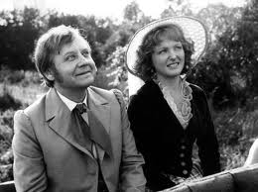
В силу своей нравственности, окрыленной мечтой, которая заключается в “оживлении” Обломова, она взрослеет, детскость исчезает, чувства оформляются, она “перерастает” Илью Ильича и берет на себя трудную роль — роль “путеводной звезды”. Ольга пытается “поставить Обломова на ноги”, научить действию, вывести из покоя и лености. Все это просчитывается в голове Ольги, и поэтому-то, наверное, на многие вопросы чувств она пытается найти ответы в своей голове.
Обломову же новое чувство незнакомо. Он путается, теряется, стыдится. Он любит Ольгу сердцем, любит нежно, послушно, стыдливо. Его душа пробуждается, потому что живая. Он черпает что-то из Ольги, и сердце его начинает биться, а мозг работать. Ольга вливает в него энергию, любовь к действию, которые заставляют его работать, думать, читать, заниматься хозяйством, мысли его постепенно начинают оформляться. Хотя иногда еще в него вползает “червь неуверенности и лености” и опять хочется спрятать голову под крыло, но Ольга вновь вливает в него надежду, не бросает его, а мягко, по-матерински направляет и наставляет, и Обломов опять живет, опять работает, опять самостоятельно пытается решать. Ольга всегда на “страже”, всегда поможет, всегда научит.

Slide 12
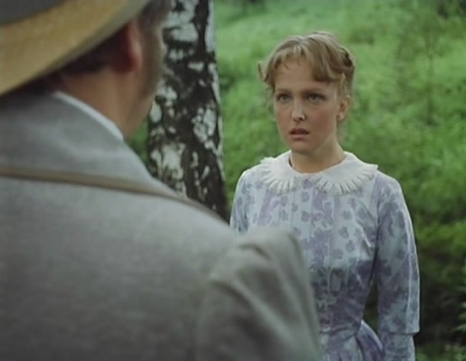
Но часто в мечтах Обломова вставала идиллическая картина: Обломовка, все хорошо, спокойно вокруг, большой дом, где покойно живут он, Илья Ильич, и Ольга, а вокруг бегают дети, и нет в этом уголке ни волнений, ни движения, но лишь спокойствие, умеренность и тишина.
И вот оно, это противоречие!!! Ольга видит в своих мечтах деятельного и активного человека, а Обломов — все ту же идиллическую картинку, то есть “они выдают то, что говорит сердце, а голос сердца проходит через воображение”. Только, увы, воображают они по-разному. Обломов не учится любить, не понимает, чего хочет от него Ольга, а стремится к своей идиллии, пытаясь поскорее покончить с “требованиями Ольги”.
И Обломов постепенно понимает, что что-то в этой любви потерялось, что она потускнела. В силу его идиллического воспитания любовь Ольги для него превратилась из “радужной” в “требующую”. Он тяготится ею.

Slide 13
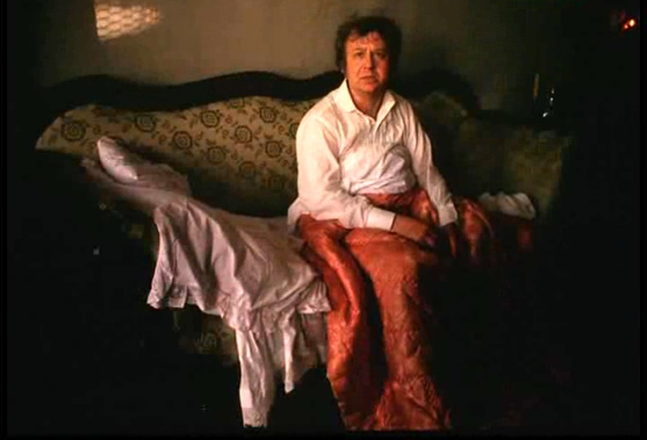
Обломов начинает чаще обедать дома, ездить в театр не по зову души, которая должна иметь нравственную подпитку, а по требованию Ольги, он хочет поскорее со всем этим покончить и впасть в леность, дремоту и спокойствие. Илья Ильич говорит себе: “Ах, скорей бы кончить да сидеть с ней рядом, не таскаться такую даль сюда! А то после такого лета да еще видеться урывками, украдкой, играть роль влюбленного мальчика... Правду сказать, я бы сегодня не поехал в театр, если б уж был женат: шестой раз слышу эту оперу...”
Гармония отношений Ольги и Обломова нарушена. У них даже со временем иссякают темы для разговоров.

Slide 14
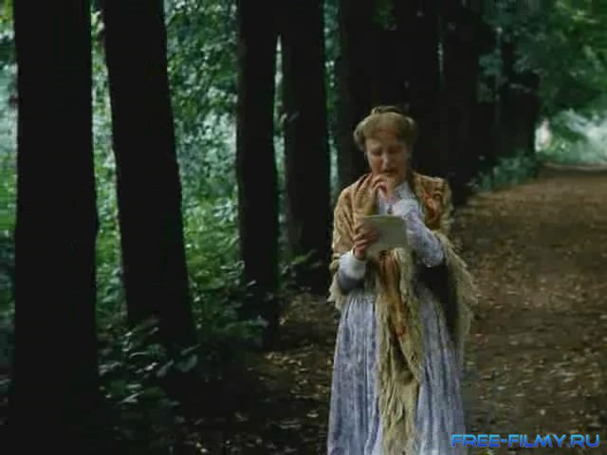
Как тревоги, мучения Обломова отразились в его письме?
В письме Обломов выразил и свою любовь, и боязнь оказаться не тем человеком, кого сможет полюбить такая девушка, как Ольга. Он глубоко понимает Ольгу, как, может быть. Она сама не понимает себя: « Я только хочу доказать вам, что ваше настоящее «люблю» не есть настоящая любовь, а будущая; это только бессознательная потребность любить, которая за недостатком настоящей пищи, за отсутствием огня, горит фальшивым, негреющим светом…» - пишет он в своем послании. При этом Гончаров выступает тонким психологом. Когда человеку трудно принять какое-то решение, выразить свою боль, легче довериться листу бумаги и на нем излить свою душу. Не случайно, написав письмо, Обломов почувствовал, что ему стало не так тяжело. «Я почти счастлив…Отчего это? Должно быть, оттого, что я сбыл груз души в письмо».

Slide 15
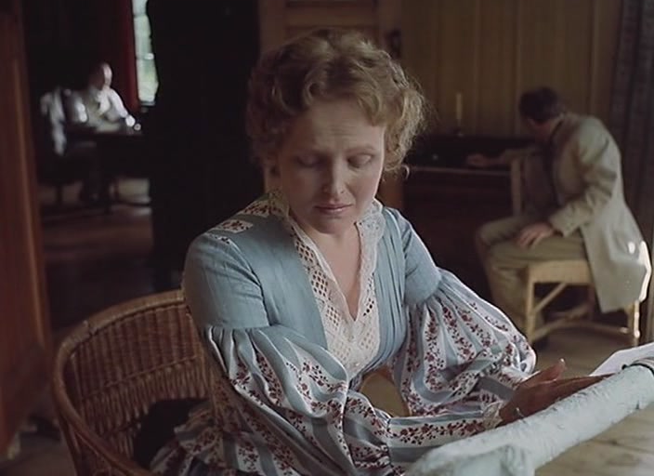
И. Ф. Анненский: «Ольга – миссионерка умеренная, уравновешенная. В ней не желание пострадать, а чувство долга… Миссия у нее скромная – разбудить спящую душу. Влюбилась она не в Обломова, а в свою мечту. Обломов… был лишь удобным объектом для ее девической мечты и игры в любовь».

Slide 16
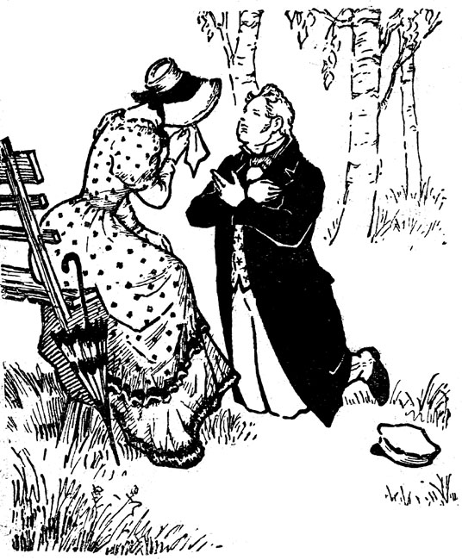
Прав ли Илья Ильич в оценке чувства Ольги?
Как вы думаете, было ли будущее у этих отношений, и если да, то сулило бы оно счастье обоим?
Кто виноват в причине разрыва их отношений?
С одной стороны, из-за идиллического воспитания Ильи Ильича, его вечной тяги к покою и тишине, а с другой стороны, по его собственной вине. Обломов "сам виноват. Он не оценил, не понял. Анненский писал по поводу этого разрыва следующее: “Ольга — девушка с большим запасом здравого смысла, самостоятельности и воли, главное. Обломов первый, конечно, понимает химеричность их романа, но она первая его разрывает. Гармония романа кончилась давно, да она, может, и мелькнула всего на два мгновения; оба, и Ольга и Обломов, переживают сложную внутреннюю жизнь, но уже совершенно независимо друг от друга; в совместных отношениях идет скучная проза.
Нужен был какой-нибудь вздор, чтобы оборвать эти совсем утончившиеся нити”.

Slide 17
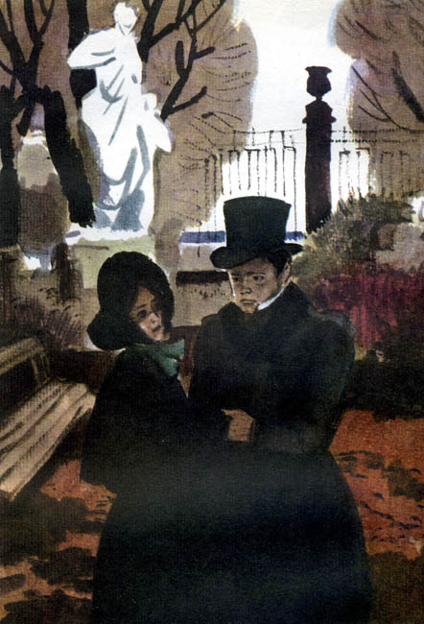
Тот же Анненский пишет по поводу Ольги: “Любовь — это не покой, она должна иметь нравственный результат, прежде всего для любящих. Так понимает это Ольга”. Но у Обломова свое понимание.
И в своем последнем разговоре с Обломовым Ольга говорит: “...Я слишком понадеялась на свои силы... Не о первой молодости и красоте мечтала я: я думала, что я оживлю тебя, что ты можешь еще жить для меня, — а ты давно уже умер. Я не предвидела этой ошибки, я все ждала, надеялась!..”

Slide 18
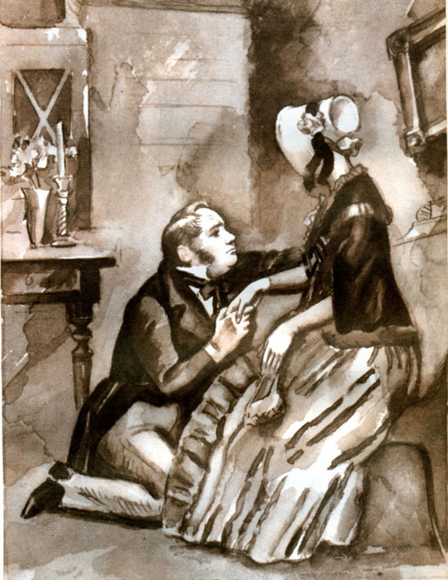
Но для Обломова эта любовь навсегда останется в сердце. И он будет вспоминать ее как что-то светлое, ясное, чистое. Это была духовная любовь. Эта любовь была лучом света, она пыталась пробудить душу и развить ее. И Обломов понимает причину разрыва. Ольга задает горький вопрос: "Кто проклял тебя, Илья? Что ты сделал? <...> Что сгубило тебя? Нет имени этому злу..." "Есть, - отвечает Илья. - Обломовщина!"
Но у него нет сил сопротивляться ей. И Илья Ильич вскоре засыпает духовно, а потом и физически.

Slide 19
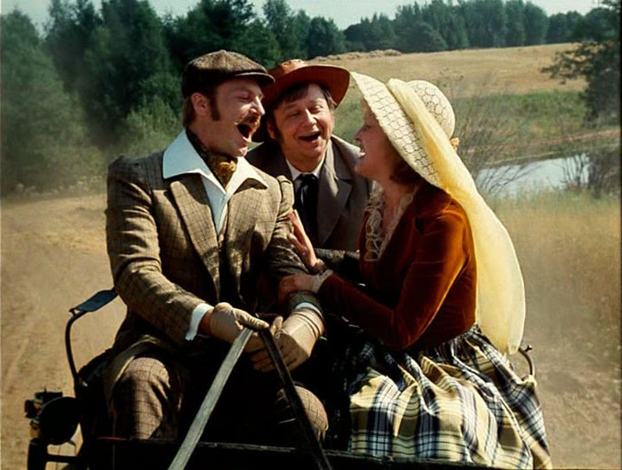
А любила ли Ольга Штольца?
— Вы любите Андрея? — спросил ее Обломов и погрузил напряженный, испытующии взгляд в ее глаза.
— Да, конечно, если он любит меня больше других, я его и подавно, — отвечала она серьезно.
Обломов глядел на нее молча; она ответила ему простым, молчаливым взглядом.
— Он любит Анну Васильевну тоже, и Зинаиду Михайловну, да все не так, — продолжала она, — он с ними не станет сидеть два часа, не смешит их и не рассказывает ничего от души; он говорит о делах, о театре, о новостях, а со мной он говорит, как с сестрой... нет, как с дочерью, — поспешно прибавила она, — иногда даже бранит, если я не пойму чего-нибудь вдруг или не послушаюсь, не соглашусь с ним. А их не бранит, и я, кажется, за это еще больше люблю его.

Slide 20
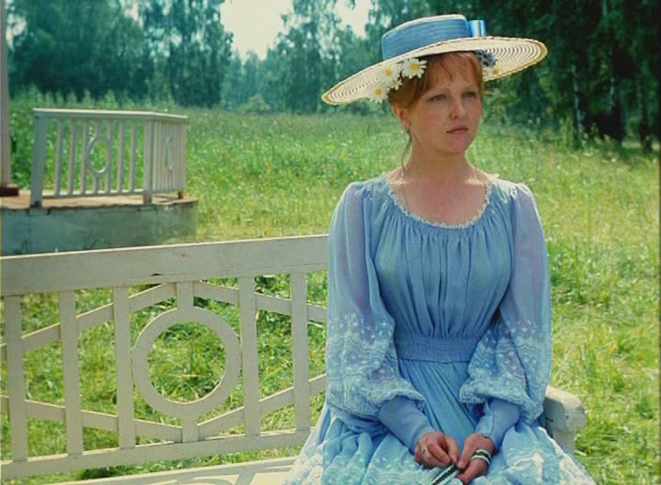
Ольга выходит замуж за Штольца. Именно он сумел добиться того, что в душе Ольги здравый смысл, рассудок окончательно победили терзавшее ее чувство. Ее жизнь можно назвать счастливой. Она верит в своего мужа, а потому любит его. Но Ольга начинает чувствовать необъяснимую тоску.
Почему? Как Штольц относится к любви?

Slide 21
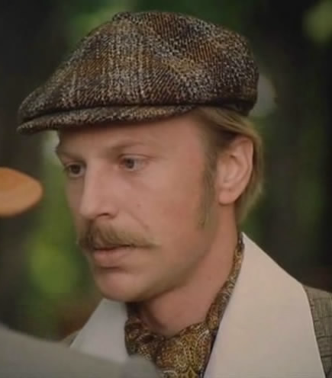
В.И.Кулешов дает такую оценку: «Штольц на высокой ступени своей активной жизни оказался тем же Обломовым, уготавливающим Ольге роль «матери – созидательницы и участницы нравственной и общественной жизни целого счастливого поколения». Эти пететические слова значат совсем немногое: речь идет о детях, о маленьких «Штольцах», о созидательнице клана, «нравственной и общественной»психологии дельцов, умеющих хватать прибыль на лету, таких же непосед.
Вот куда должны быть потрачены силы Ольги…. К счастью, Ольга не целиком женщина головного пафоса. Всё больше в романе раскрываются права её сердца. Ольга не всегда наделена самообладанием, подчас теряется перед неожиданными трудностями – и это усложняет образ, делает его художественно убедительным. … В отношениях с Обломовым Ольга подымается до тго самоотвержения в любви, которое украшает это чувство и остается на всю жизнь памятью сердца. …Ольга ещё не знает своих сил и пределов своих возможностей. Наградой за её любовь должна быть огромная, всепоглощающая цель жизни, которую она пока ищет в избранном мужчине. Она должна найти эту цель».

Slide 22
Как вы думаете, найдет она эту цель в Штольце?
У них есть всё, что нужно для счастья: они молоды, преисполнены энергии, они понимают и ценят друг друга, у них всё получается, есть имение, дом в Петербурге, дом в Крыму. Есть всё. А полного счастья нет. Штольц посвящает её в свои дела, не ограничивая её узким кругом семейных забот, а Ольга « с мужественным любопытством глядела на этот новый образ жизни, озирала его с ужасом и соизмеряла свои силы». Как видим, перед Ольгой опять встает вопрос о смысле жизни, а Штольц на него не отвечает. Как и Обломов, он прячет голову под крылышко: «Мы не пойдем с Манфредами и Фаустами на дерзкую борьбу с мятежными вопросами, не примем их вызова, склоним головы и смиренно переживем трудную минуту…». Механическая, деятельная жизнь Штольца не дает тех возможностей для движения души, которые были в ее чувстве к Обломову. И даже Штольц угадывает: "Узнав раз, его разлюбить невозможно". С любовью к Обломову умирает часть души Ольги, она навсегда остается жертвой.

Slide 23
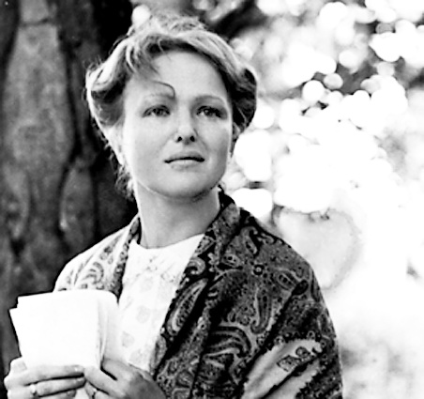
"Ольга, по своему развитию, представляет высший идеал, какой только может теперь русский художник вызвать из теперешней русской жизни, <...> живое лицо, только такое, каких мы еще не встречали", - писал Добролюбов, - «Ольга бросила Обломова, когда перестала в него верить, она оставит и Штольца, ежели перестанет верить в него».
Мы можем уверенно сказать, что Ольга Ильинская продолжает ту галерею прекрасных женских типов, которую открыла Татьяна Ларина и которыми будет восхищаться не одно поколение читателей.

Slide 24
Давайте дополним нашу таблицу «сравнительная характеристика Обломова и Штольца» новой графой – отношение героев к любви.
 | Штольц |  | Обломов
 | положительн. | отрицательн. | положительн. | отрицательн.
отношение к любви | Штольц посвящает её в свои дела, не ограничивая её узким кругом семейных забот | замкнутый круг интересов прозаически неутомимого, деятельного Штольца неприемлемы для требовательной, ищущей, самоотверженной Ольги, стремящейся идти вперед. | Обломов познает счастье настоящей жизни и ничтожество прошедшей благодаря чувству к Ольге и самой Ольге | инертность, апатия Обломова оказались сильнее любви

Slide 25
Какова позиция автора к своим героям?
Добродушное отношение к Обломову, к изображаемой жизни – при отрицании ее основ (Обломов – порождение и следствие «обломовщины», исторически уходящий тип носителя дворянской культуры); бесстрастное отношение к Штольцу: делец новой формации, представитель людей новой эпохи, однако практицизм Штольца, ограниченность его интересов далеки от нравственных идеалов.
А какова же любовь Агафьи Матвеевны Пшеницыной? И любит ли ее Обломов?
Пшеницына — другой тип женщины. У нее другое воспитание, другой образ мыслей. Она простая, вся душа ее сосредоточена в хозяйстве. Агафья Матвеевна добрая, верная жена, но к будущему героя не ведущая.

Slide 26
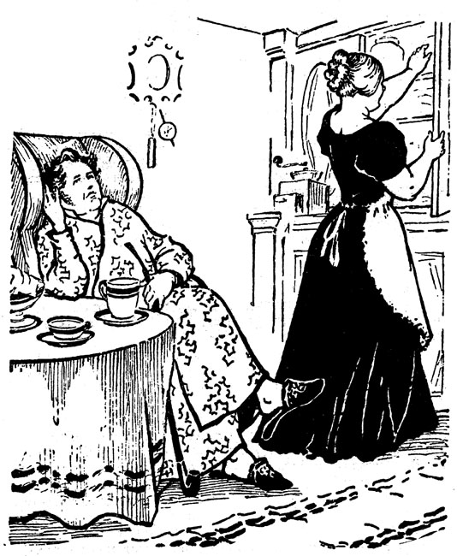
Пшеницына любит Обломова без всякой внешней идеи, принимая его таким, каков он есть. Она любит человека, а не личину и не будущего Илью Ильича. И ее любовь намного естественней, задушевней и проще. Агафья Матвеевна просто добрая, преданная, заботливая. И любовь свою она выражает, как может, как позволяет ей ее воспитание: штопает рубашки, печет пироги. Она по-своему старается облегчить жизнь Обломову и делает для этого все, что может. В ее понимании, если человек накормлен, то он счастлив, и мы не можем осуждать ее за это. Каждый по-разному понимает счастье.

Slide 27
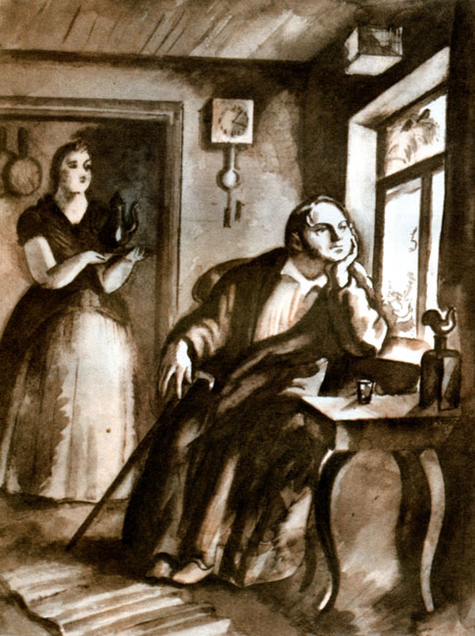
Гончаров пишет о чувствах Пшеницыной: “Она так полно и много любила Обломова; любила Обломова — как любовника, как мужа и как барина; только рассказать она это не могла никому. Да и никто и не понял бы ее вокруг. Где бы она нашла язык? В лексиконе братца, Тарантьева, невестки не было таких слов, потому что не было понятий.
Да, у Агафьи Матвеевны не было высоких идей, но ей было дано умение просто любить. Возможно, что она была исключением в своей среде, так как она обрела понятие, понятие такого чувства, как любовь. Просто выразить его не умела по-другому, кроме как печь пироги. Но главное в том, что оно было ей доступно”.

Slide 28
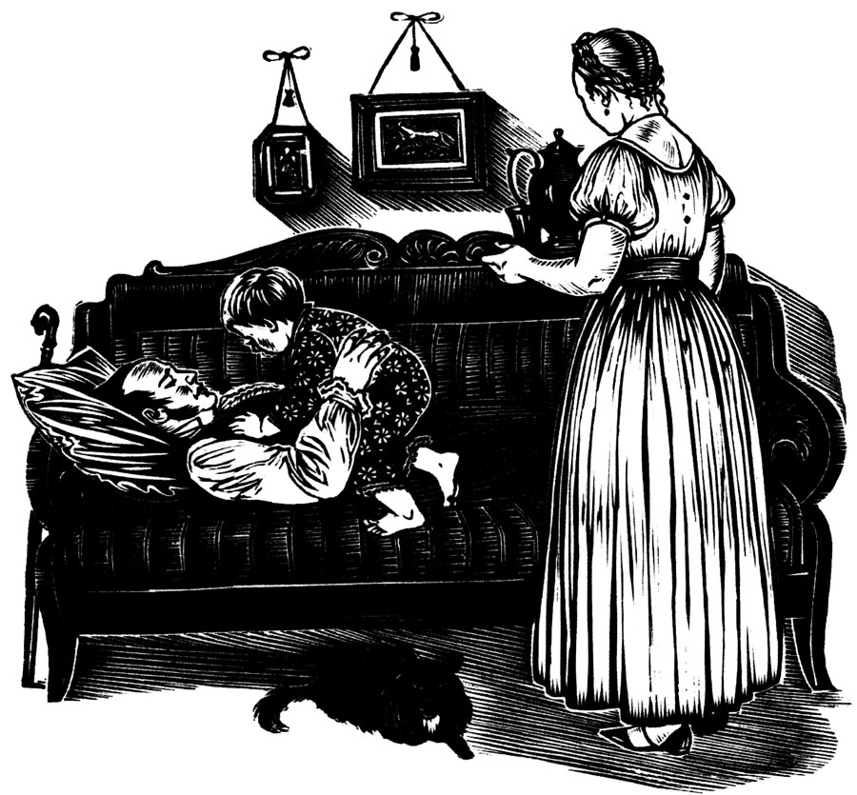
Критик Григорьев в 1859 году писал: “Обломов выбрал Агафью Матвеевну не потому, что у ней локти соблазнительны и что она хорошо готовит пироги, — а потому, что она гораздо больше женщина, чем Ольга. Если Штольц антипод Обломова, то Пшеницына в такой же степени антипод Ольги, “головной”, рассудочно-экспериментальной любви которой противопоставлено душевно-сердечная любовь, о которой можно сказать, что она “стара, как мир”. Женитьба на Агафье Матвеевне — это соединение обломовского образа и духа жизни”.

Slide 29
А что же Обломов? Что же для него Пшеницына?
Чувство это не духовное, оно не перерождает “героя, не затрагивает” в нем духовное, а скорее является физической, в нем нет “нравственной искры”. А потому быт Агафьи Матвеевны так близок к его идиллии, а сама она такая простая, не требует ничего.
Все это расслабляет, успокаивает, Обломов постепенно засыпает, на него часто находит “тупая задумчивость”.
И отношение Обломова к Пшеницыной совсем другое — физическое. Если Ольга — это ангел, на которого он смотрит с благоговением, то на Агафью Матвеевну он смотрит, как “на горячую ватрушку”. И он сам не смеет сравнивать чувства к Ольге и к Агафье Матвеевне, говоря, что любовь Ольги можно сравнить только с жизнью в раю.
И мир Пшеницыной — это продолжение того, обломовского мира. Здесь, на Выборгской стороне, живя с доброй, хорошей женщиной, простой и заботливой, Обломов находит “тот покой, довольство и безмятежную тишину”.

Slide 30
“...Вглядываясь, вдумываясь в свой быт и все более и более обживаясь в нем, он наконец решил, что ему некуда больше идти, нечего искать, что идеал жизни осуществился... Он смотрел на настоящий свой быт, как продолжение того же обломовского существования... И здесь, как в Обломовке, ему удавалось дешево отделаться от жизни, выторговать у ней и застраховать себе покой”.
В жизни Обломова одна любовь была духовная, которая пыталась зажечь в нем жизнь, действие, то есть с “нравственной искрой”. А другая была любовью физической. Это чувство не продвигало его нравственного, духовного развития, ничего не требовало.
А. В. Дружинин писал: «Агафья Матвеевна, тихая, преданная, всякую минуту готовая умереть за нашего друга, действительно загубила его [Обломова] вконец, навалила гробовой камень над всеми его стремлениями, ввергнула его в зияющую пучину…».
Каково ваше мнение об этом образе?
А как вы думаете, относится сам автор к образу Агафьи Матвеевны?

Slide 31
Дом Пшеницыной – корабль, который пойдет ко дну без умного труда этой женщины, это ковчег в житейском море. Автор показывает высокое нравственное значение женской заботы о доме, семье. Неслучайно Гончаров дает Пшеницыной отчество своей матери, те же подробности биографии (раннее вдовство, хозяйственные заботы, ведение дома).
Сравнение дома Пшеницыной с кораблем или ковчегом прозвучало не просто так. Вспомните, как попал Обломов в дом на выборгской стороне.
Мелкий хищник - Иван Матвеевич Мухояров, «братец» Агафьи матвеевны , - вместе с крупным мошенником, Тарантьевым, пользуясь растерянностью Обломова перед практической стороной жизни, чуть не разорили и не обобрали его. Здесь спасителем является Штольц, который взял бумаги Обломова, вывел негодяев на чистую воду, побеседовал с генералом – начальником Ивана Матвеевича - и козни мошенников расстроились. В этой «криминальной» истории совершенно с неожиданной стороны проявила себя Агафья Матвеевна. Она, ничего не понимающая в делах «братца» и подписывающая, не читая, любую бумагу, которую он дает ей, сердцем почуяла беду, надвигающуюся на дорогого ей Обломова. Видя. Что денег на хозяйство нет, она, никому ничего не говоря, закладывает всё ценное, что у неё есть: жемчуг, столовое серебро, подарки покойного мужа. « Из недели в неделю, изо дня в день тянулась она из сил, мучилась, перебивалась, продала шаль, послала продать парадное платье и осталась в ситцевом ежедневном наряде, с голыми локтями, и по воскресеньям прикрывала шею старой затасканной косынкой». Агафья Матвеевна, принося эти жертвы, хочет лишь одного: чтобы Илья Ильич не заметил, насколько плохи его дела, чтобы он не огорчился.

Slide 32
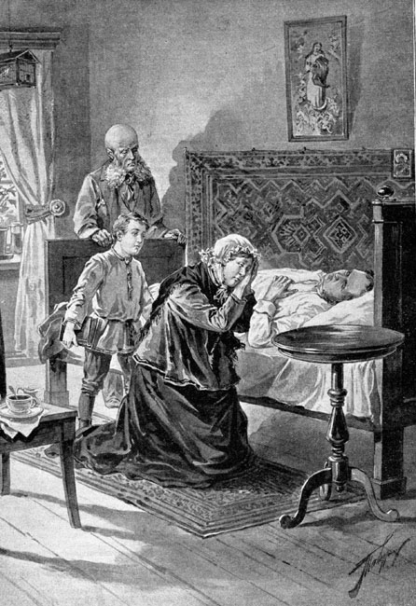
Любовь Агафьи Матвеевны, почти безмолвная, неловкая, не умеющая выразиться в красивых, незлых словах и впечатляющих жестах, любовь, как-то вечно присыпанная сдобной мукой, но когда надо, то и жертвенная, целиком устремленная на свой объект, а не на саму себя, - эта любовь незаметно преображает простую, заурядную женщину, становится содержанием всей её жизни. Страницы четвертой части книги романа…в частности, гениальный эпизод «печалования» Пшеницыной по умершему Илье Ильичу. – относятся к вершинам русского любовного лиризма.
Лощиц Ю. Женские образы в романе «Обломов»

